Slide 1
構造を確認しましょう。

Slide 2
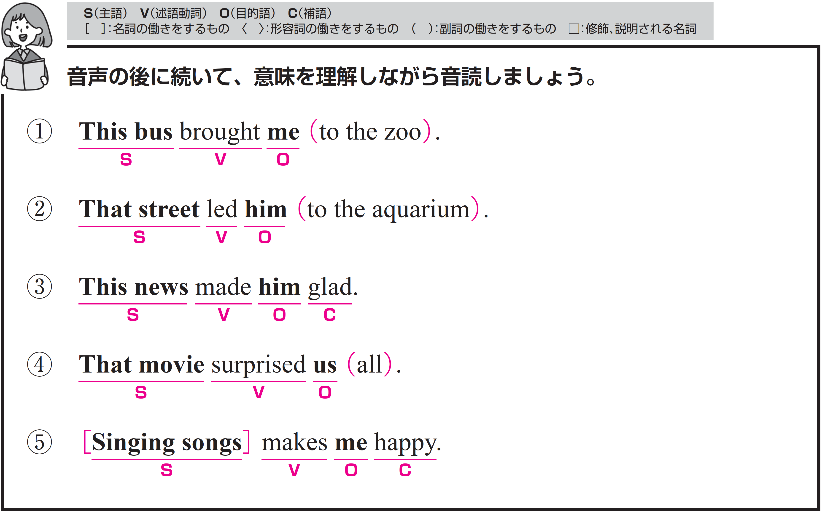
このバスに乗って、私は動物園に来ました。
〇 This bus がS（主語）、brought がV（動詞）、
me が O（目的語）です。
〇 to the zoo は修飾語で副詞のはたらきです。
「動物園へ」という意味をもち、
動詞 brought の場所を説明しています。

Slide 3
Target Sentence
FLASH
CARD
PRACTICE！

Slide 4

このバスは 連れて来ました / 私を / 動物園に /
This bus brought /
me / to the zoo. /

Slide 5
This bus [b------] /
me / to the zoo. /

Slide 6
このバスは 連れて来ました / 私を / 動物園に /

Slide 7
このバスは 連れて来ました /彼女を / 郵便局に /
This bus brought /
her / to the post office. /

Slide 8
[T---] bus [b------] /
her / [t-] the post office. /

Slide 9
このバスは 連れて来ました /彼女を / 郵便局に /

Slide 10
５分間の徒歩は
連れて来るでしょう /
あなたを / 郵便局に /
Five minutes’ walk
will bring /
you / to the post office. /

Slide 11
Five minutes’ walk
[w---] [b----] /
you / [t-] the [p---] [o-----]. /

Slide 12
５分間の徒歩は
連れて来るでしょう /
あなたを / 郵便局に /

Slide 13
あの通りを通って、彼は水族館に着きました。
〇 That street がS（主語）、led がV（動詞）、
him が O（目的語）です。
〇 to the aquarium は修飾語で副詞のはたらきです。
「水族館へ」という意味をもち、
動詞 led の場所を説明しています。

Slide 14
Target Sentence
FLASH
CARD
PRACTICE！

Slide 15
あの通りは 導きました /
彼を / 水族館に /
That street led /
him / to the aquarium. /

Slide 16
That street [l--] /
him / [t-] the aquarium. /

Slide 17
あの通りは 導きました /
彼を / 水族館に /

Slide 18
あの通りは 導きました /
ナンシーを / 図書館に /
That street led /
Nancy / to the library. /

Slide 19
That street [l--] /
Nancy / [t-] the library. /

Slide 20
あの通りは 導きました /
ナンシーを / 図書館に /

Slide 21
あの電車は
連れていくでしょう /
私たちを / 図書館に /
That train will take /
us / to the library. /

Slide 22
That train [w---] [t---] /
us / [t-] the [l------]. /

Slide 23
あの電車は
連れていくでしょう /
私たちを / 図書館に /

Slide 24
この知らせを聞いて、彼は喜びました。
〇 This news がS（主語）、made がV（動詞）、
him が O（目的語）、glad がC（補語）です。
〇 him = glad の関係です。
glad が him の状態を説明する補語に
なっています。

Slide 25
Target Sentence
FLASH
CARD
PRACTICE！

Slide 26
この知らせは させました /
彼を / 嬉しく /
This news made /
him / glad. /

Slide 27
This news [m---] /
him / [g---]. /

Slide 28
この知らせは させました /
彼を / 嬉しく /

Slide 29
この知らせは させました /
ビルを / 幸せに /
This news made /
Bill / happy. /

Slide 30
This [n---] [m---] /
Bill / [h----]. /

Slide 31
この知らせは させました /
ビルを / 幸せに /

Slide 32
この知らせは させました /
私たちを / 怒る /
This news made /
us / angry. /

Slide 33
This [n---] [m---] /
[u-] / [a----]. /

Slide 34
この知らせは させました /
私たちを / 怒る /

Slide 35
あの映画を見て、私たちはみんな驚きました。
〇 That movie がS（主語）、surprised がV（動詞）、
us が O（目的語）です。
〇 all は副詞です。
「全て」という意味をもち、
us を強調しています。

Slide 36
Target Sentence
FLASH
CARD
PRACTICE！

Slide 37
あの映画は 驚かせました /
私たちみんなを /
That movie surprised /
us all. /

Slide 38
That movie [s--------] /
us [a--]. /

Slide 39
あの映画は 驚かせました /
私たちみんなを /

Slide 40
あの話は 驚かせました /
彼らを /
That story surprised /
them. /

Slide 41
That story [s--------] /
[t---]. /

Slide 42
あの話は 驚かせました /
彼らを /

Slide 43
あの話は 感動させました /
彼らみんなを /
That story impressed /
them all. /

Slide 44
That [s----] [i--------] /
[t---] [a--]. /

Slide 45
あの話は 感動させました /
彼らみんなを /

Slide 46
歌を歌うと私は楽しくなります。
〇 Singing songs がS（主語）、makes がV（動詞）、
me が O（目的語）、happy がC（補語）です。
〇 Singing songs は「歌を歌うこと」という意味で、
動作を名詞として扱っています。
〇 me = happy の関係です。
happy が me の状態を説明する補語に
なっています。

Slide 47
Target Sentence
FLASH
CARD
PRACTICE！

Slide 48
歌を歌うことは させます /
私を / 幸せに /
Singing songs makes /
me / happy. /

Slide 49
Singing songs [m----] /
me / [h----]. /

Slide 50
歌を歌うことは させます /
私を / 幸せに /

Slide 51
本を読むことは させます /
私を / 幸せに /
Reading books makes /
me / happy. /

Slide 52
[R------] books [m----] /
me / [h----]. /

Slide 53
本を読むことは させます /
私を / 幸せに /

Slide 54
友達と話すことは させます /
私を / 幸せに /
Talking with my friends makes / me / happy. /

Slide 55
[T------] [w---] [m-] friends [m----] / [m-] / [h----]. /

Slide 56
友達と話すことは させます /
私を / 幸せに /

